Slide 1
TEMAT 33: Zjawisko powodzi
SZKOLENIE PODSTAWOWE STRAŻAKÓW RATOWNIKÓW OSP

Slide 2
MATERIAŁ NAUCZANIA
Zjawisko podtopienia, wezbrania i powodzi;
Rodzaje wezbrań;
Charakterystyka fali powodziowej;
Fazy powodzi.
Czas: 1T

Slide 3
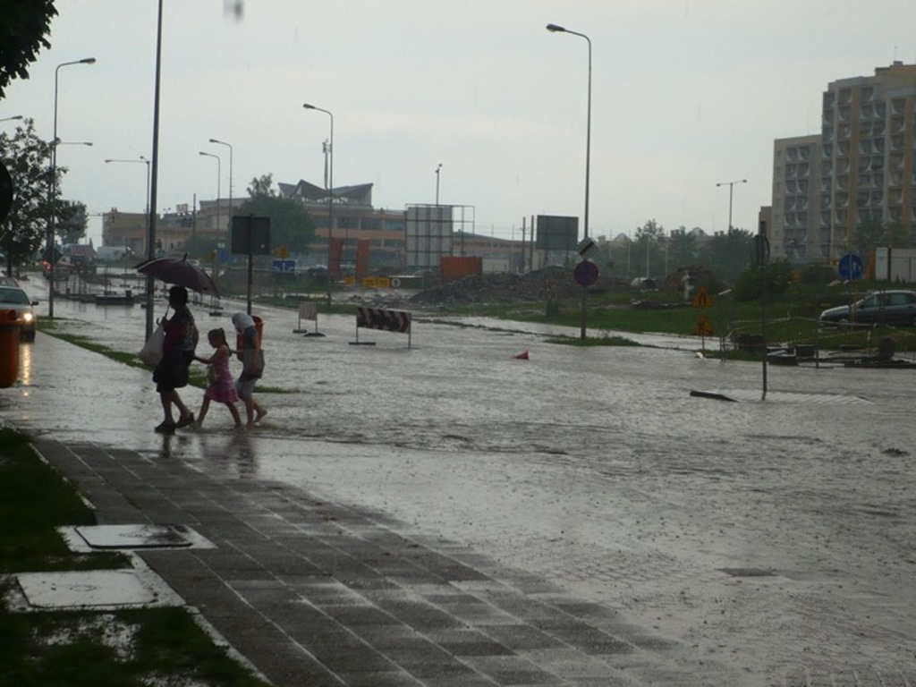
Zjawisko podtopienia, wezbrania i powodzi
Podtopienia – zalania terenów z innych przyczyn niż powódź. Przyczynami podtopień mogą być np.: wypełnienie retencji gruntowej zlewni, duże opady deszczu oraz przesiąki wody przez wały przeciwpowodziowe.
Zdjęcie 1
Podtopienie ul. Nowowiejska Elbląg 07.2011

Slide 4
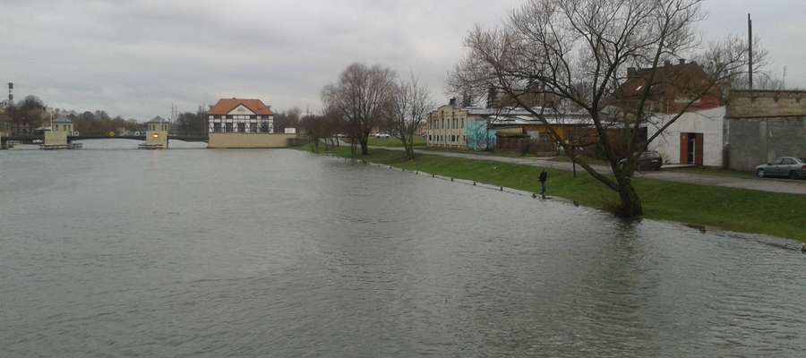
Zjawisko podtopienia, wezbrania i powodzi
Wezbranie – znaczny wzrost stanów wody w ciekach i jeziorach, wywołany zwiększonym zasilaniem (opady, topnienie śniegu) lub zahamowaniem odpływu (zatory lodowe lub śryżowe, wiatr wiejący przeciwnie do kierunku przepływu wody).
Zdjęcie 1
Wezbranie rzeka Elbląg 28.12.2015

Slide 5
Zjawisko podtopienia, wezbrania i powodzi
Powódź – czasowe pokrycie przez wodę terenu, który w normalnych warunkach nie jest pokryty wodą, powstałe na skutek wezbrania wody w ciekach naturalnych, zbiornikach wodnych, kanałach oraz od strony morza, powodujące zagrożenie dla życia i zdrowia ludzi, środowiska, dziedzictwa kulturowego oraz działalności gospodarczej.
Zdjęcie 1

Slide 6
Klasyfikacja i rodzaje powodzi
Powodzie dzieli się według kryteriów:
zasięgu
wielkości
genezy
Zdjęcie 1

Slide 7
Klasyfikacja i rodzaje powodzi
Ze względu na zasięg:
lokalne - obejmujące swym zasięgiem małe zlewnie, są one spowodowane opadami nawalnymi o dużym natężeniu, określanymi potocznie „oberwaniem chmury”
regionalne – obejmują na ogół jeden region hydrograficzny
krajowe - obejmujące kilka regionów hydrograficznych. Ich przyczyną są zwykle długotrwałe deszcze obejmujące swym zasięgiem duże obszary
Zdjęcie 1

Slide 8
Klasyfikacja i rodzaje powodzi
Ze względu na wielkość:
zwyczajne
wielkie
katastrofalne
Zdjęcie 1

Slide 9
Rodzaje powodzi
Powodzie ze względu na ich proces powstawania możemy podzielić na:
opadowe
roztopowe
zimowe
sztormowe
Zdjęcie 1

Slide 10
Powodzie opadowe (O)
Powodzie te najczęściej występują w maju, czerwcu, lipcu, sierpniu i wrześniu. Jak wskazuje nazwa są one związane z występowaniem silnych nawalnych lub rozległych opadów. Ich zasięg i gwałtowność przebiegu zależą od charakteru deszczu, czasu jego trwania, stopnia uwilgotnienia zlewni w momencie wystąpienia.
Zdjęcie 1

Slide 11
Powodzie opadowe (O) - podział
Z uwagi na charakter deszczu powodzie te można podzielić na wywołane deszczami:
nawalnymi (On) – gwałtowne, lecz z reguły krótkotrwałe i mające niewielki zasięg terytorialny (lokalne), ale mogące powodować dotkliwe straty ze względu na bardzo szybki i trudny do przewidzenia przybór wody (na terenach nizinnych opad rzędu 60-80 mm).
Zdjęcie 1

Slide 12
Powodzie opadowe (O) - podział
frontalnymi (Of) – posiadaj podobny przebieg do nawalnych lecz znacznie większy zasięg terytorialny.
rozlewnymi (Or) – wywołane długotrwałymi opadami. Zasięg tych powodzi jest największy i może obejmować nawet całe dorzecze. Z analiz wielkości opadów wynika, że wielkość spadającego deszczu w ciągu 2-4 dni może znacznie przekroczyć normę miesięczną.
Zdjęcie 1

Slide 13
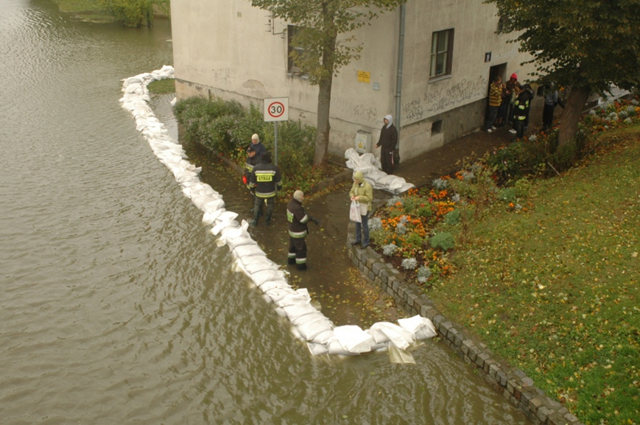
Powodzie opadowe (O)
Powódź opadowa – Elbląg 13.10.2009 r. obrona budynku przy ul. Panieńskiej
Zdjęcie 1

Slide 14
Powodzie roztopowe (R)
Powodzie te są związane z gwałtownym topnieniem pokrywy śnieżnej. Najczęściej występują w drugiej połowie lutego, w marcu oraz w pierwszej dekadzie kwietnia. Warunkami sprzyjającymi ich występowaniu są, gwałtowne ocieplenia z jednoczesnym wystąpieniem deszczu przy jeszcze zamarzniętym podłożu – co powoduje gwałtowny odpływ powierzchniowy wód. Zasięg terytorialny powodzi roztopowych jest bardzo duży.
Zdjęcie 1

Slide 15
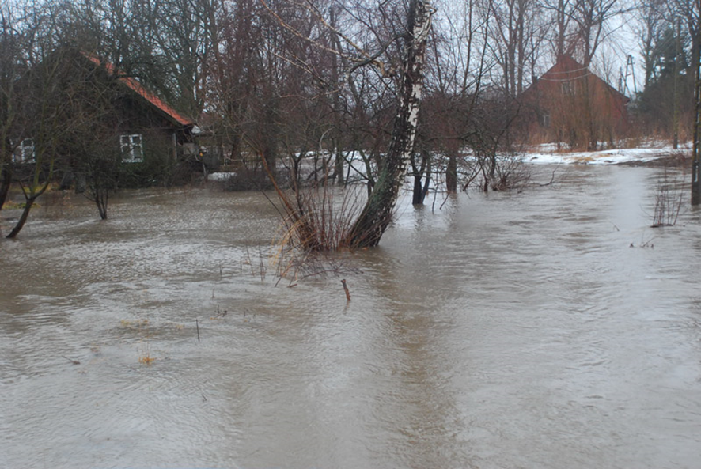
Powodzie roztopowe (R)
Powódź roztopowa – m. Stegny 05.02.2011 r. gm. Pasłęk
Zdjęcie 1

Slide 16
Powodzie sztormowe (Sz)
Powodzie tego typu wywołane są silnymi wiatrami wiejącymi od morza w kierunku lądu i sytuacją baryczną. Wody morskie pod wpływem wiatru w zalewach i ujściach rzek utrudniają odpływ wód rzecznych, co powoduje ich piętrzenie i zalewanie terenów przyległych.
Zdjęcie 1

Slide 17
Powodzie sztormowe (Sz)
Mogą również powstać w wyniku przelewania się wody przez wały lub inne zabezpieczenia przeciwpowodziowe terenów depresyjnych, których nie brakuje w powiecie elbląskim. Występują one głównie w grudniu, lutym i styczniu, ale nie jest to regułą i mogą wystąpić również w miesiącach letnich.
Zdjęcie 1

Slide 18
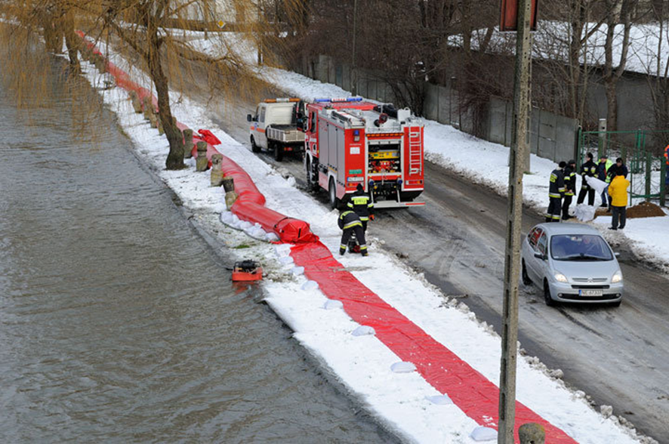
Powodzie sztormowe (Sz)
Powódź sztormowa tzw. „cofka” – Elbląg 14.01.2012 r.
Zdjęcie 1

Slide 19
Powodzie zimowe (Z)
Powodzie zimowe dzielimy na:
śryżowe ( Z_{ś})
zatorowe (Zz)
Różnią się przyczynami powstawania, przebiegiem, lokalizacją, zasięgiem, okresem występowania i towarzyszącymi im warunkami atmosferycznymi.
Zdjęcie 1

Slide 20
Powodzie śryżowe (Zś)
Mają miejsce w sytuacji, kiedy duże ilości tworzącego się śryżu i lodu dennego powodują „zatykanie” całego przekroju poprzecznego rzeki. Następuje wówczas spiętrzenie wody, które może spowodować lokalne przelanie się wody ponad koroną wału przeciwpowodziowego. Występują tylko w warunkach sprzyjających tworzeniu się śryżu, a więc przy gwałtownym spadku temperatury do ok. –10 ºC, przeważnie nocą przy bezchmurnym niebie.
Zdjęcie 1

Slide 21
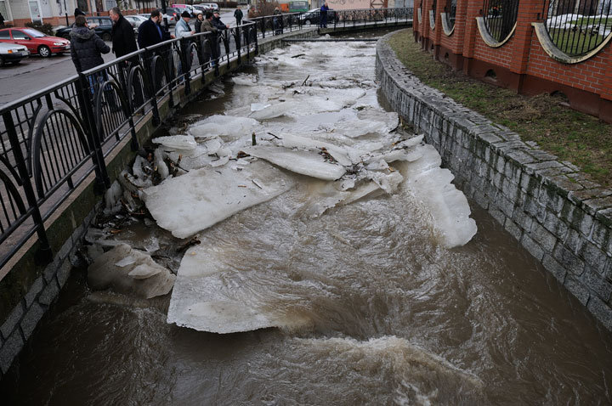
Powodzie zatorowe (Zz)
Spowodowane są zatorami w czasie spływu lodów.
Zator na rzece Kumiela. Elbląg 24.02.2012
Zdjęcie 1

Slide 22
Charakterystyka fali powodziowej
Przejściowe zjawisko hydrologiczne powstające w naturalnych ciekach wodnych, zbiornikach wodnych, kanałach lub na morzu w wyniku nagłego spływu dużych mas wody opadowej, lub roztopowej, masa wodna tworzy wysoki stan poziomu wody w kształcie wału przesuwającego się wzdłuż cieku wodnego, stwarzając potencjalne zagrożenie powodziowe
Zdjęcie 1

Slide 23
Charakterystyka fali powodziowej
Fala ma wyraźny początek, fazę wznoszenia, punkt
kulminacyjny i fazę opadania (rys.). W miarę przesuwania się
jej z biegiem rzeki, czoło fali ulega skróceniu, a sama fala ulega wydłużeniu. W przypadku powstania w górnym odcinku rzeki kilku pojedynczych fal, mogą się one połączyć i utworzyć w środkowym i dolnym biegu jeden szczyt.
Zdjęcie 1

Slide 24
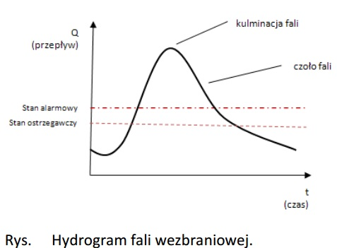
Charakterystyka fali powodziowej
Jest to związane z tym, że prędkość przemieszczania się fal w górnym biegu rzeki jest zawsze większa niż na odcinkach środkowym i dolnym.
Zdjęcie 1

Slide 25
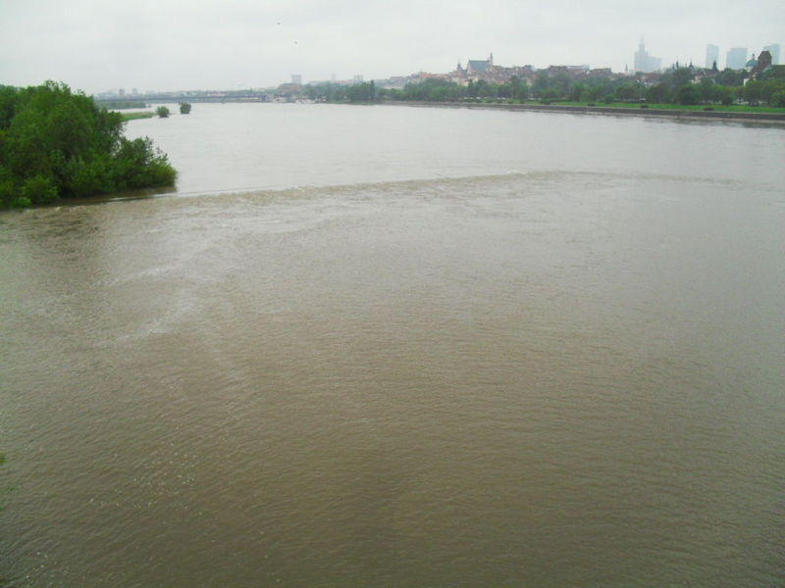
Fala powodziowa
Fala powodziowa rz. Wisła 20.05.2010
Zdjęcie 1

Slide 26
Fazy powodzi
Fazy powodzi:
przybór wody
fala (fale) kulminacyjne
opadanie wody
powrót do stanu normalnego
Zdjęcie 1

Slide 27
Fazy działań powodziowych
alarmowanie i ostrzeganie ludności z terenów zagrożonych falą powodziową przy wykorzystaniu dostępnych urządzeń nagłaśniających oraz środków łączności
ratowanie i ewakuacja ludzi i zwierząt z terenów zalanych i zagrożonych zalaniem
zaopatrywanie ludności na odciętych terenach w żywność, lekarstwa, wodę do picia, itp.,
Zdjęcie 1

Slide 28
Fazy działań powodziowych
umacnianie i ochrona wałów oraz budowa doraźnych wałów p. powodziowych (uszczelnianie folią i workami z piaskiem przesiąkających wałów, likwidowanie wyrw w obwałowaniach),
ochrona mostów i obiektów strategicznych zagrożonych
współpraca w usuwaniu zatorów lodowych,
świadczenie usług transportowych mających na celu dostarczenie żywności, wody pitnej, lekarstw itp.,
Zdjęcie 1

Slide 29
Fazy działań powodziowych
dozorowanie stanu obwałowania i koryt rzek ,
pomoc w nawiązywaniu łączności z innymi służbami,
oświetlanie terenu akcji posiadanym sprzętem,
udrażnianiu przepustów i usuwaniu zapór tworzonych przez spływające z wody krzewy i gałęzie,
wypompowywaniu wody z budynków mieszkalnych, gospodarczych i obiektów komunalnych,
pomoc w odkażaniu terenów,
Zdjęcie 1

Slide 30
Fazy działań powodziowych
zabezpieczenie przed pożarami terenów zdewastowanych,
inne prace zlecone przez sztaby kryzysowe,
przekazywanie meldunków do sztabów kryzysowych
Zdjęcie 1

Slide 31
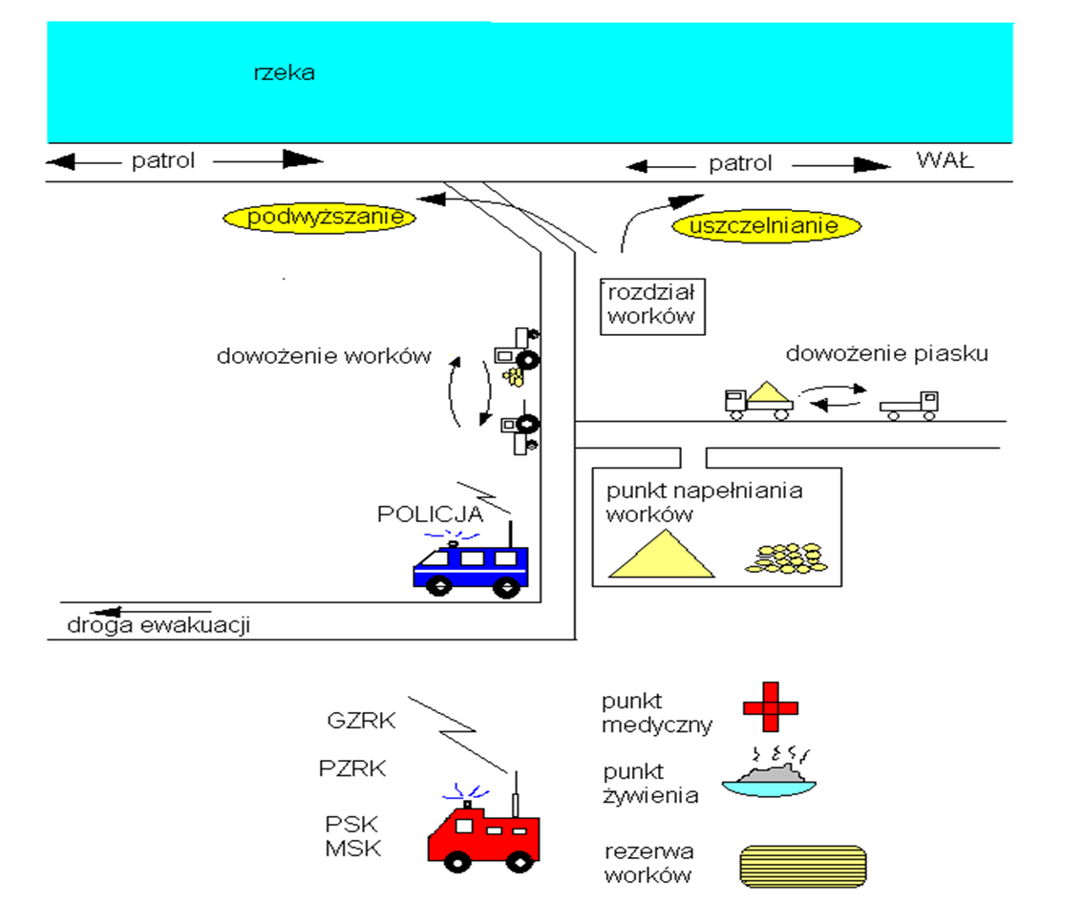
Organizacja terenu akcji przeciwpowodziowej
Zdjęcie 1

Slide 32
BIBLIOGRAFIA
„Szkolenie Strażaków Ratowników OSP z zakresu działań przeciwpowodziowych oraz ratownictwa na wodach” Praca zbiorowa CNBOP 2009
Vademecum ochrony przeciwpowodziowej, Bednarczyk S. i in., KZGW, Gdańsk 2006
Bednarczyk S., Mackiewicz St.: Powodzie na Bobrze oraz jego dopływach, Materiały Forum Naukowo-Technicznego, t.3, Ustroń k.Wisły, 1997.
Ziobro J. : „Powódź – zjawisko powtarzalne”

Slide 33
INDEKS MATERIAŁÓW POBRANYCH Z INTERNETU
Zdjęcie 1: KM PSP Elbląg
Zdjęcie 2 : Pobrano z dziennikelbląski.pl
Zdjęcie 3: KM PSP Elbląg
Zdjęcie 4: KM PSP Elbląg
Zdjęcie 5: KM PSP Elbląg
Zdjęcie 6: Witold Sadowski
Zdjęcie 7: Bednarczyk S. i in., Vademecum ochrony przeciwpowodziowej, KZGW, Gdańsk 2006
Zdjęcie 8: www.wiadomosci24.pl
Zdjęcie 9: Szkolenie Strażaków Ratowników OSP z zakresu działań przeciwpowodziowych oraz ratownictwa na wodach
Pobrano 18.02.20016 z www.os-psp.olsztyn.pl
Pobrano 18.02.20016 z www.os-psp.olsztyn.pl

